Slide 1
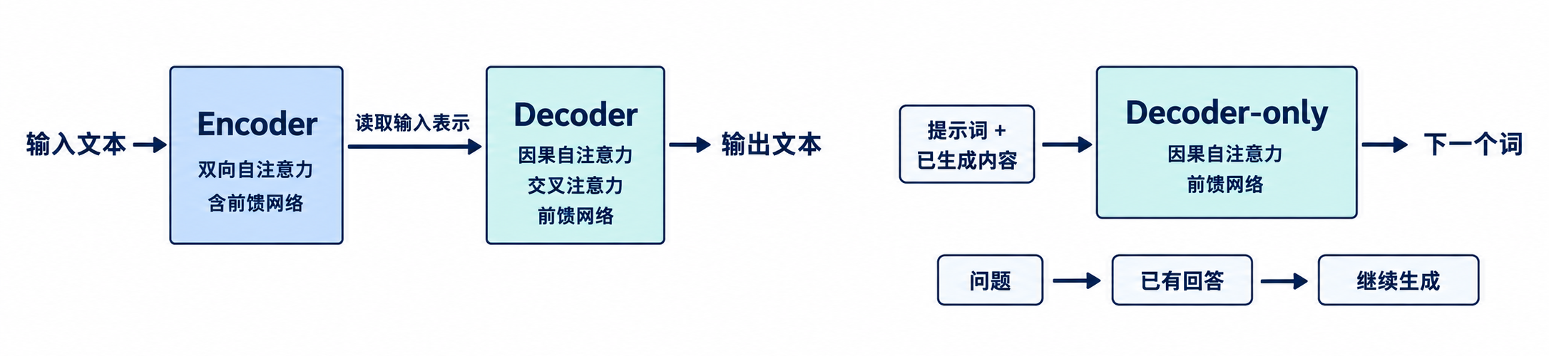
Encoder–Decoder 与 Decoder-only：结构与演进
理解与生成由两套网络分工，变为一套网络统一处理输入并续写输出
Encoder–Decoder：先读懂，再生成
Decoder-only：把输入和输出接成一条序列
类比：阅读员整理资料，写作者据此作答
类比：同一位写作者，读着上下文接着写
关键变化：去掉独立 Encoder 和交叉注意力，用自注意力读取前文（不看未来）；理解能力仍在。
为什么通用生成模型更多采用 Decoder-only？
海量文本就能训练
多种任务统一成续写
统一结构便于规模化
用“预测下一个词”学习，
不必逐条人工标注输入与答案。
问答、翻译、写代码，
都可表达为“提示词 + 回答”。
同一套网络与训练目标，
便于统一训练、推理和优化。
此处对比两类 Transformer。演进反映任务与训练方式的变化，并非全面替代；Encoder–Decoder 仍适合翻译等输入到输出任务。
Notes:
比较对象为 Transformer Encoder–Decoder（原始 Transformer、T5）与纯文本 causal Decoder-only（GPT-3、LLaMA 一类），不是 RNN 与 Transformer。图为概念示意，省略 embedding、position encoding、残差、归一化、层堆叠、输出投影，以及左侧解码器的已生成 token 输入。Encoder 通常使用双向自注意力，Decoder 使用因果自注意力并通过交叉注意力读取编码器各位置输出。Decoder-only 不包含独立 Encoder，也没有 encoder-decoder cross attention，prompt 和生成结果作为单一序列，注意力只读取当前位置及更早位置。Encoder–Decoder 输入并非单个固定摘要，类比中的整理资料是每个位置的上下文化表示。Decoder-only 并不是不能理解，也不保证参数更少、推理更快或效果总更好。两者在标准自回归生成时都逐 token 输出；单模块为一套层堆叠而不是一层。
演进原因是综合解释而非单一实验证明的必然因果链：自回归预训练与大规模自然文本相契合；上下文学习使不同任务可通过提示词统一；同构 decoder 层便于统一工程实现。Encoder–Decoder 同样可以用未标注文本做自监督预训练，也可以统一多任务和规模化，不能说这些是 Decoder-only 独占能力。研究表明架构优劣取决于预训练目标与后续微调方式。
来源：Vaswani et al., 2017, https://arxiv.org/html/1706.03762v7；Raffel et al., T5, https://arxiv.org/abs/1910.10683；Brown et al., GPT-3, https://arxiv.org/abs/2005.14165；Wang et al., 2022, https://arxiv.org/abs/2204.05832；Touvron et al., LLaMA, https://arxiv.org/abs/2302.13971。结构图使用内置 ImageGen 生成。

